Slide 1
《数据科学理论与实践》之 流程与方法
朝乐门
中国人民大学
chaolemen@ruc.edu.cn

Slide 2
开始学习建议
▼专题【流程与方法】
►如何学习
学习目的
【掌握】数据科学的基本流程及常用方法；
【理解】结合数据科学的基本流程和常用方法，理解数据科学与数据工程的区别；
【了解】数据科学中的项目管理。
学习重点
数据加工
探索性数据分析
数据洞见
数据故事化
数据可视化
学习难点
数据加工
数据故事化
数据可视化

Slide 3
学习Q&A
▼专题【流程与方法】
►如何学习
序号 | 我提出的疑问 | 本章中的答案
1 | 数据科学涉及哪些主要活动？活动之间的内在联系是什么？ | 数据加工，重点是数据加工、审计、分析和呈现(3.2)
2 | 数据科学流程有什么特殊性？ | 需要将数据科学家的3C精神融入业务流程之中(3.2)
3 | 数据科学流程中的关键活动有哪些？ | 数据加工（3.2）、数据审计（3.3）、数据分析（3.4）、数据可视化（3.5）、数据故事化（3.6）、数据科学项目管理（3.7）
4 | 数据科学中的数据呈现方法有哪些？ | 数据可视化(3.5)、数据故事化(3.6)
5 | 如何完成数据科学中的关键活动及其流程的管理 | 数据科学项目管理(3.7)
6 | 从数据科学角度看，如何进行数据分析？ | 数据分析（3.4）
7 | 大数据时代流程的两个常用术语Data Wrangling 和Data Muning 的含义是什么？ | 数据加工（3.2）

Slide 4
学习内容
▼专题【流程与方法】
►目录
1.基本流程
2.数据加工
3.数据审计
4.数据分析
5.数据可视化
6.数据故事化
7.项目管理
8.如何继续学习
9.习题

Slide 5

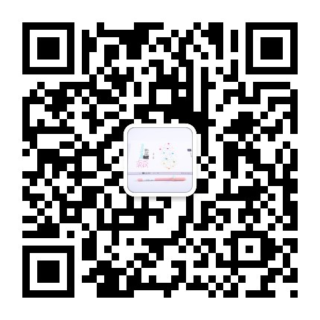
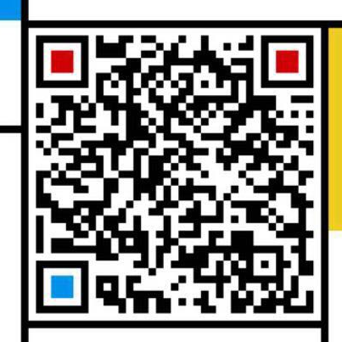
▼专题【流程与方法】
►结束
数据科学理论与实践
朝乐门
清华大学出版社
2017
数据科学
朝乐门
清华大学出版社
2016
chaolemen
@
ruc.edu.cn
参考书目
教学支撑平台
主讲人联系方式
主讲人微信

